Slide 1
國小低成就學生測驗與診斷的 應用
洪儷瑜、林柏宏
林素微、高淑芳
主講者：
國語實小 陳怡文

Slide 2
請先回顧以下的圖示
第三層T3
5-10%
特殊教育
到底要對誰
進行補救教學？
第二層T2 10-20%
小組補救教學
診斷後進行
第一層T1 70-85%
一般補救教學
教室

Slide 3
不管是一般補救教學或是小組補救教學 皆要進行診斷。

Slide 4
第三層T1
特殊教育
第二層T2
小組補救教學
第一層T3
一般補救教學
單純的學習困難
70-80%的學生
第一層的補教教學
在班級教學時、課後、下課短時間進行
(全體教師都應具有)
1.知道學生的差異性
2.知道課程綱要與基本知能
3.能評量學生和診斷學生的錯誤和迷思
4.能在學科同級內的教材做調整
5.能進行單純學科學習失敗的補教
不是不斷練習考試
需要不同方式、不同步驟去教相同概念或技能

Slide 5
第三層T1
特殊教育
第二層T2
小組補救教學
第一層T3
一般補救教學
複雜的困難成因(環境、能力、累積)
15--25%的學生
第二層的補教教學
需要額外抽離的時間
補教需要長期.密集
(40-60%教師應具有)
1.知道學科能力架構與其基本能力
2.知道與學科學習相關之認知能力
3.能簡化或濃縮、調整材料
4.能用簡化、結構、系統的教學方法
5.能設計各種教具、教法引導學生學習
需要不同教材、教具
幫助學生學習
必要時調整目標

Slide 6
融合的特殊教育學生
有特教教師支援(資源班、巡迴)
不同需求、程度的特殊學生
第三層T1
特殊教育
第二層T2
小組補救教學
第一層T3
一般補救教學
第三層 特殊教育
普通班教師
特教教師

Slide 7
如何進行推介篩選與診斷
1.來自教師個人經驗
對學生的認識與了解
☆學生學科成績後35%
☆影響成績的變項
☆學生資料的判讀
2.標準化測驗
雲科大之補救教學科技化評量

Slide 8
影響學業成績的變項
認知
能力
學科基本
能力
學習
動機
學習
策略
情緒
普通智力
語文
數學
自我期待
心理需求
成敗歸因
…
讀書方法
聽課技巧
記筆記技巧
考試技巧
…
焦慮
挫折
忍受力
…
注意力
記憶力
理解
能力
…
認字
理解
…
數的概念
計算能力
應用問題
…
診斷學習困的變項--瞭解學生學習表現可能的變項
洪儷瑜（2005）：學習輔導

Slide 9
如何進行推介篩選與診斷
1.來自教師個人經驗
對學生的認識與了解
☆學生學科成績後35%
☆影響成績的變項
☆學生資料的判讀
2.標準化測驗
雲科大之補救教學科技化評量

Slide 10
對學生的認識與了解
瞭解一個人的學習需要知道
準備度（一般基本潛能、認知能力、基本工具能力
興趣（動機、嗜好、好奇）
個人側面圖或優缺點（特質、風格、優劣勢、策略）
情感（自我概念、心理需求）
書面資料的參酌：
1.學校的現有檔案：AB卡、學校段考、出缺席記錄
2.教師的觀察
3.教室內訪談

Slide 11
資料的診斷
智力水準
與成就的差距
學業能力：語文、數學能力等基本能力表現
AB卡：
教師評語：過去基本的表現
出缺席、轉學的記錄
家庭背景：家長、監護人
過去的成績：低成就的歷史或發展
訪談或學校資料
其他表現：社會互動、生活表現、體育或活動….
適應行為：情緒、衝動、團體適應、自主、……..
洪儷瑜、林柏宏、林素微、高淑芳(2011)

Slide 12
評量在教育（補救教學）的運用
特教
篩選
資格鑑定
優缺點診斷（設計教育計畫）
學習成效的評估
教育方案的評鑑
補救教學
篩選
找出最需要的高危險群
快速、簡便
降低偽陰性（不要遺漏）
診斷
診斷成因
學習潛力、優缺點
擬定適合的目標
成效評估
針對教學目標評估
有效的評估

Slide 13
之前攜手計畫遭遇問題
沒有標準化篩選學習低落學生工具。
無評鑑學習成效工具。
各校經費不足或過剩問題。
ASAP網路評量計畫 （96-99籌備）
100學年度正式全面試辦
101年正式實施

Slide 14
如何進行推介篩選與診斷
1.來自教師個人經驗
對學生的認識與了解
☆學生學科成績後35%
☆影響成績的變項
☆學生資料的判讀
2.標準化測驗
雲科大之補救教學科技化評量

Slide 15
計畫目的與內涵
網路評量計畫之目的：
(一)協助中央、縣市及學校進行學習落後學生篩選，俾利補助經費有效分配。
(二)分析、追蹤並累積受輔學生的學習進展資訊，作為攜手計畫成效檢視及策略調整之重要參據。
計畫內容包含：
(一)題庫：國民中小學學生各領域(國、數、英、自) 學習成就與信念評量題庫。
(二)系統：電腦化適性測驗系統、測驗結果診斷系統、自動化計分系統的發展與應用。

Slide 16
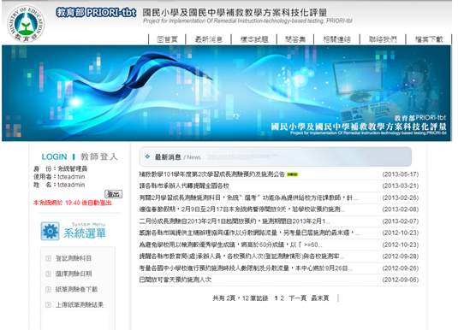
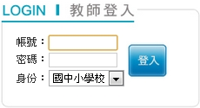
施測前-登記測驗科目
※請注意最新消息公告

Slide 17
ASAP現有測驗科目
國語文電腦化適性化測驗（3-9年級）
國語文紙筆測驗（1-2年級）
數學電腦化適性化測驗（3-9年級）
數學紙筆測驗（1-2年級）
英文電腦化適性化測驗（3-9年級）
自然電腦化適性化測驗（7-9年級）

Slide 18
(一) 國語文題庫不同年級與內容題數分配
年級 內容 | 一 | 二 | 三 | 四 | 五 | 六 | 七 | 八 | 九 | 題數
字詞能力 | 63 (60%) | 52 (50%) | 56 (50%) | 59 (50%) | 52 (40%) | 55 (40%) | 44 (30%) | 38 (30%) | 16 (30%) | 435
文句組織 | 42 (40%) | 42 (40%) | 34 (30%) | 35 (30%) | 45 (35%) | 48 (35%) | 44 (30%) | 38 (30%) | 16 (30%) | 344
閱讀理解 | (0%) | 13 (10%) | 23 (20%) | 23 (20%) | 32 (25%) | 34 (25%) | 44 (30%) | 38 (30%) | 16 (30%) | 223
國學常識 | (0%) | (0%) | (0%) | (0%) | (0%) | (0%) | 14 (10%) | 13 (10%) | 7 (10%) | 34
題數 | 105 | 107 | 113 | 117 | 129 | 137 | 146 | 127 | 55 | 1036
18
洪儷瑜、林柏宏、林素微、高淑芳(2011)

Slide 19
(二) 數學題庫不同年級與內容題數分配
年級 內容 | 一 | 二 | 三 | 四 | 五 | 六 | 七 | 八 | 九 | 題數
數與量 | 49 (70％) | 50 (70％) | 52 (72％) | 51 (63％) | 46 (55％) | 39 (44％) | 27 (30％) | 28 (30％) | 0 (0％) | 343
幾何 | 10 (13％) | 13 (17％) | 11 (16％) | 11 (13％) | 26 (31％) | 27 (30％) | 0 (0％) | 41 (45％) | 16 (40％) | 144
代數 | 5 (7％) | 10 (13％) | 5 (6％) | 12 (15％) | 7 (7％) | 18 (20％) | 61 (70％) | 23 (25％) | 12 (30％) | 153
統計 機率 | 7 (10％) | 0 (0％) | 5 (6％) | 7 (9％) | 7 (7％) | 6 (6％) | 0 (0％) | 0 (0％) | 12 (30％) | 43
題數 | 71 | 73 | 73 | 81 | 86 | 90 | 88 | 92 | 40 | 683
19
洪儷瑜、林柏宏、林素微、高淑芳(2011)

Slide 20
國小補救教學實施方案施行流程
學年或年段學習低成就學生彙整建檔，進行學生初步篩選
學生資格：學習成就低落且具弱勢身分者
(校內教師提出)
九月全國篩選測驗
通過者進行補救教學

Slide 21
國小補救教學實施方案施行流程
參加教育部2月成長測驗
檢核學生學習低落原因
重新研擬補救教學課程方案
持續實施補救教學
參加教育部6月成長測驗
以追蹤學生學習成就進步情形

Slide 22
流程說明
完成測驗程序
四至九年級電腦化測驗
一至三年級紙筆測驗
下載基本學習內容
對應表以利教學
觀看診斷報告及
診斷圖(T分數)以利教學
未來
學
校
端
縣
市
端
國
教
署
各年級T分數
成長狀況
縣市內各校T分數
成長狀況
全國各縣市
國中、小T分數
成長狀況
資料來源：國民中小學科技化評量網頁http://exam.tcte.edu.tw/tbt_html/index.php?mod=download

Slide 23
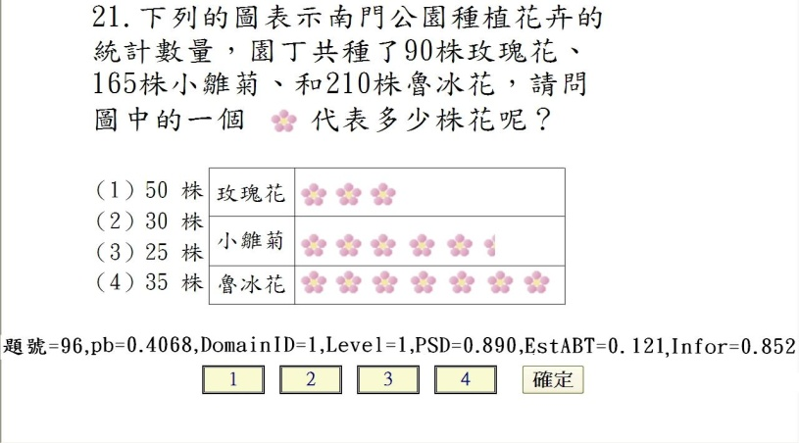
開始測驗
決定起始能力(T分數40)
電腦化適性測驗流程圖
呈現試題(難度T量尺35至45)
難度T量尺=45
受試者反應
答對-提供難度較高題目
答錯-提供難度較低題目
難度T量尺=54
難度T量尺=42
更新能力估計
否
是否符合終止標準
達到測驗最大題數或
能力估計誤差小於3
是
23
結束測驗

Slide 24
如何進行補救教學
1.了解學生的狀況。
(1)篩選時的評估資料
(2)電腦測驗的結果
2.學科知識基本架構
確立補救學生的初始行為

Slide 25
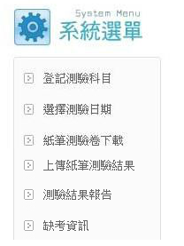
施測結束後-測驗結果報告1

Slide 26
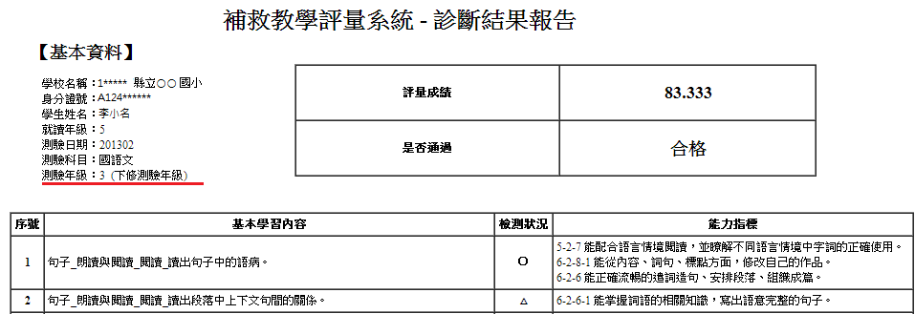
施測結束後-測驗結果報告
※全國施測完畢經數據統計後得診斷圖之T分數

Slide 27
施測結束後-測驗結果報告

Slide 28
學科知識基本架構
國語科
數學科
英語科

Slide 29
補救教學 基本學習內容
哪裡可以找得到？
教育部網站
國民教育司
或打關鍵字：
補救教學基本學習內容

Slide 30
圖1 國語文指標系統架構圖
國語文學力
接收
表達
寫(字)
(寫)作
聽
讀
說
態度與技巧
感知與記憶
理解與組織
評判與應用
態度與方法
感知與記憶
理解與組織
想像與鑑賞
評判與應用
基本說話能力
口語表達能力
公開表達能力
口語溝通能力
執筆
書寫能力
筆順
結構
佈局章法
書寫常識
欣賞
認知與態度
審題
立意
選材與運材
佈局
語法與修辭
評鑑與分享

Slide 31
補救教學基本學習內容 【國民小學語文學習領域（國語文）】
注音符號 | 字詞 | 句子 | 篇章
1.認念 2.書寫 3.拼音 4.朗讀與 閱讀 5.紀錄 6.應用 (二年級後) | 1.認念 2.書寫 3.聽寫 4.應用 5.利用簡單造字原理輔助識字 6.使用工具書協助識字 (二年級後) | 1.聆聽 2.說話 3.朗讀與閱讀 4.書寫 | 1.聆聽 2.說話 3.閱讀 4.寫作

Slide 32
補救教學基本學習內容 【國民小學語文學習領域（國語文）】
各年級基本學習內容項目如下：
一年級：認念、書寫、拼音、朗讀與閱讀、記錄
二年級：拼音、朗讀與閱讀、記錄、應用
三年級：朗讀與閱讀、記錄、應用
四年級：應用
五、六年級注音符號運用能力已臻精熟，故不再細列注音符號運用內容。

Slide 33
補救教學基本學習內容 【國民小學語文學習領域（國語文）】
 |  | 一年級 | 二年級 | 三年級 | 四年級 | 五年級 | 六年級
認念量 | 國字 | 400 | 800 | 1200 | 1600 | 2000 | 2400
 | 語詞 | 600 | 1200 | 1800 | 2400 | 3000 | 3600
書寫量 | 國字 | 300 | 600 | 900 | 1200 | 1500 | 1800
 | 語詞 | 400 | 800 | 1200 | 1600 | 2000 | 2400
聽寫量 | 國字 | 300 | 600 | 900 | 1200 | 1500 | 1800
 | 語詞 | 400 | 800 | 1200 | 1600 | 2000 | 2400
100課綱 | 識字量 | 第一學習階段 700～800 |  | 第二學習階段 1,500～1,800 |  | 第三學習階段 2,200～2,700

Slide 34
評量的另一項資料—速度
自動化程度
識字流暢性可以增加提供閱讀理解的認知容量
數值檢索（直接提取）可以增加提供計算或解決問題的認知容量
自動化以降低多項要求之瓶頸
Shaywitz的解碼瓶頸的說法
Shaywitz (1996) dyslexia

Slide 35
國內目前所得速度的參考值 閱讀的流暢性
認讀孤獨字
30~50字/分（洪儷瑜、王瓊珠、張郁雯、陳秀芬、2010）
認讀詞
小二：23.51 小四：27.96 小六：27.30（葉靖雲，1998）
朗讀文章 *
G1-2 40-60字/分 (洪儷瑜，2005)
G3-6 100-120字/分(洪儷瑜等，2010)，140-170字/分（葉靖雲，1998 ）
G7-9 180-200 字/分
默讀能力 *
250-360字/分（柯華葳，2009）
*僅是一般語文評量資料，不同文體、不同難度、不同年級的速度會有不一樣的結果

Slide 36
補救教學基本學習內容 【國民小學數學學習領域】
數與量 |  | 幾何 | 代數 | 統計
數與 計算 | 量與 實測
含各年級學生數學基本學習內容分析
例如：
主軸 | 基本學習內容 | 初階概念 | 教學重點
量與 實測 | 利用月曆認識年、月、星期、日，並知道「某月有幾日」、「一星期有七天」。 | 利用月曆認識年、月、星期、日。 | 利用月曆認識年、月、星期、日
 |  | 利用月曆知道「某月有幾日」、「一星期有七天」。 | 利用月曆知道「某月有幾日」
 |  |  | 利用月曆知道「一星期有七天」

Slide 37
補救教學基本學習內容 【國民小學語文學習領域（英語）】 例如：
字母 |  | 字母拼讀 |  | 字詞 |  | 句型 |  | 常用語
內容 | 說明 | 內容 | 說明 | 內容 | 說明 | 內容 | 說明 | 內容 | 說明
字母
內容 | 說明
Aa ─ Zz 26 個字母大 小寫 | 一、需認讀 二、需聽懂 三、需口說 四、需書寫

Slide 38
課程中的診斷

Slide 39
診斷的項目
智力水準
與成就的差距、認知能力水準
學業能力：語文、數學能力等基本能力表現
其他個人特質（來自學校教師的資料）：
個性（氣質）
適應行為
動機、成敗歸因、心理需求
風格、優缺勢
環境因素 （AB卡、學生互訴）
家庭：家庭阻力或助力，如家裡經濟、父母工作的穩定、家長對教育的態度
學校：學校阻力或助力，如學校有表現、導師的包容
小心環境的地雷經常是干擾教學的因素

Slide 40
如何診斷學生起點行為、優缺點
教學前的診斷
→起點行為
參考學科的能力指標、各學科基本學習知能、相關能力架構
相關個人、環境背景
課堂中的評量方法
觀察
問答
作業（練習）表現
看什麼？
正確率、速度、錯誤

Slide 41
教室內的診斷：診斷的歷程
教師發問、
要求學生表現
學生表現、
回答
教師繼續發問
常見提問的問題
1.即問即答，一答就對。
2.提問的順序機械細瑣，沒有脈絡。
3.隨意構思，提問不清。(缺乏思維脈絡)
4.缺乏評估，輕重不分
(重不重要都問)
資料來源：玉貴老師的演講
教師要學習：
1.會觀察、值得注意的學生反應
2.會詢問瞭解學生的內在想法
不要急著說「對」、錯」!
觀察問題 → 訪問→ 進一步提供問題測試→ 觀察

Slide 42
對話式形成性評量 張景媛（2011）
把評量嵌入教學歷程，教師有效的運用提問、對話，從學生的回答蒐集證據，由證據做出適當的教學決策和調整（張景媛，2011）
學習目標
學習者要往哪裡去
學習狀況
學習者目前在哪裡
學習回饋
提供回饋幫助學習者前進

Slide 43
小組(3~5人)討論: 問答與觀察
甲比乙重6公斤，丙比乙重4公斤，請問甲跟丙誰比較重？重幾公斤？
老師問：
你為什麼要把6-4？（6+4）
甲、乙、丙哪一個比較重？
三個人體重排列順序如何？
哪一個數字不知道？有不知道的數字可以算嗎？怎麼算？
（陳佩盈，2008）
甲學生反應
1) 6-4 =2
乙學生反應
1) 6+4 = 10

Slide 44
診斷訪問 不要急著給對錯，進一步瞭解學生解題歷程
目標：幫助學生回憶作答歷程，把解題歷程重新表現出來（說出思考, think aloud）：
診斷訪問一
師：甲、乙、丙三個人的體重怎麼排序？
師：你可以畫或寫出來嗎？ 生：甲>乙 丙>乙
師：你覺得甲和丙應該要怎麼排在一起？
診斷訪問二
--你是怎麼算的？
--你可以算一遍給我看嗎？
學生不會回答，怎麼辦？請他作一遍給你看。
學生不會作怎麼辦？ 教師給進一步的提示，開個頭把甲和乙畫在數線上，問學生是不是這樣的，如果是，請學生接下把丙畫出來……

Slide 45
優缺點和迷思的診斷
看什麼
正確率、速度、錯誤
教師要學習：
1.會觀察、值得注意的學生反應
2.會詢問瞭解學生的內在想法
不要急著說「錯」、「對」!
把評量功能放入教學歷程之目的
1. 注意學生學到哪裡？
2. 注意學生卡在哪裡？

Slide 46
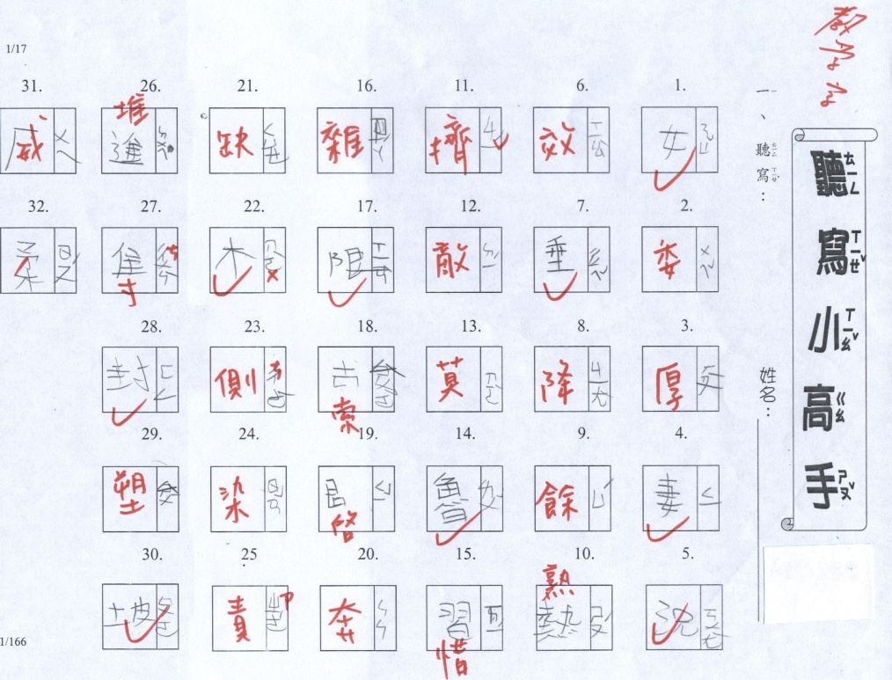
作業提供的訊息（一）
錯誤類型
策略多元：同音，惜->習。形似，堆->進，熟->熱。其他，寸->隹。漏筆畫或漏部件，如柔、威、索。會注音不會國字
毫無字感、畫字非寫字

Slide 47
學習成效的評量
教師自編評量
課堂內、單元
針對教學目標
兼顧不同的知識：語意知識、程序知識、條件知識、、後設認知
評量項目兼顧不同目標：記憶、理解、應用、評鑑
不同難度的問題
內容難度
反應的難度
成就評量不限於紙筆測驗
多元評量方式為佳

Slide 48
IRI的運用
非正式閱讀評量(informal reading inventory)
全課文
課文之部分段落
用途
起點行為
學習成效
方法
朗讀：字的正確性、流暢性、錯誤類型
理解評量：克漏字、昧字

Slide 49
語文知識的檢測
讀一讀
雨，像落葉一樣輕，像針一樣細。一串一串，在夕陽下閃閃發亮。它，(蜜蜜、密密)得像大地飛灑，彷彿要洗淨冬天(留、流)下的痕跡。
練一練
1.劃去這段話中不正確的字詞。
2.這段話共____句，寫了一年四季中的_____季的雨，從第____句中看出來的。寫了一天中_____時候的雨，從第_____句中看出來的。
3.這段話中的第一句把雨比做__________，還比做_______________，寫出了雨_______、____________這兩個特點。
4.其實這場雨就是我們平常說的_______雨。

Slide 50
當成就評量時
有時，我把手輕輕地（ ）在一棵小樹上，就能（ ）受到小鳥歡聲歌時的（ ）繃亂跳。我喜歡清涼的泉（ ）從張開的指間流過。對（ ）來說，滿地的松針或（ ）軟的草地，要比最繁（ ）的波斯地毯更舒適。四季的（ ）景，像一場動人、永不落幕的（ ）劇，它的情節從我指尖一（ ）幕地滑過。
評分標準教師可依據學生程度決定
與課文一樣
意義同即可，
意義同、符合上下文脈絡、注音亦可

Slide 51
調整評量-
如果學生不會，怎麼辦？
調整方式，給學生表現機會
公平不是給每個人一樣的東西
動態評量希望可以真正瞭解學生潛能
評量期待給學生的學習回饋，不限於0,1之表現
給學生建立完整的學習歷程
為什麼要給學生機會？
公平嗎？
老師要放水嗎？

Slide 52
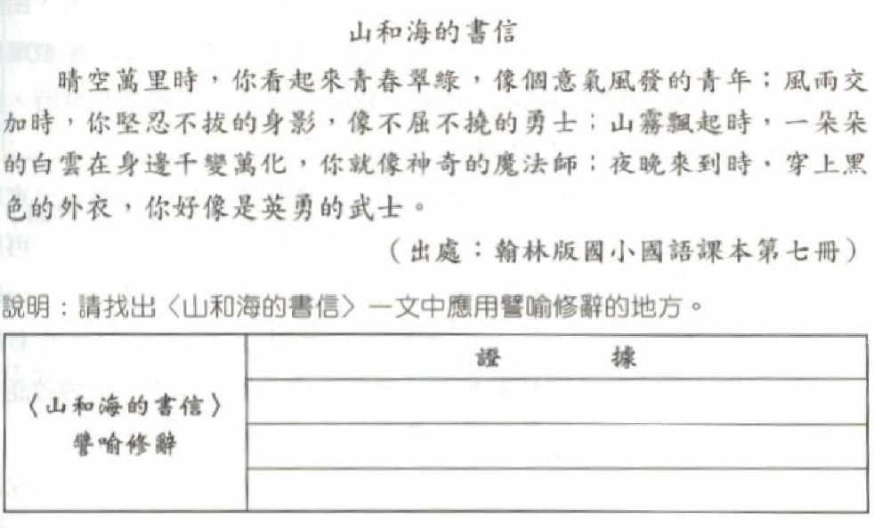
作業調整範例--
劉佩雲（2007），閱讀賞析。我可以學得更好，p. 75

Slide 53
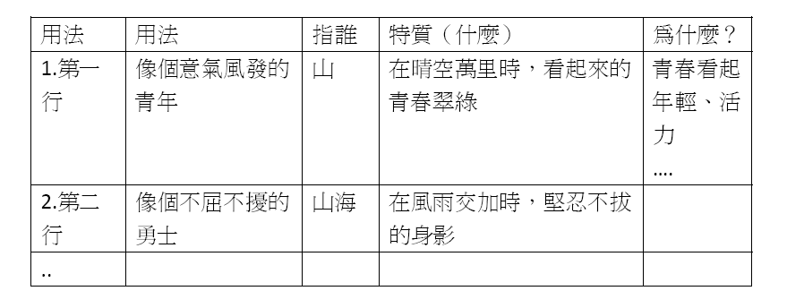
太難了，怎麼辦？ 學生真的不會嗎？
反應修改：
1. 請學生在課文中圈出有譬喻的關鍵詞。
2. 老師利用表格問答引導學生幾次之後，再讓學生利用表格寫出本課所有譬喻的用法

Slide 54
作業調整—提供協助
聽寫不會，可以調整為選填
請在空格中由上面選出一個適當語詞填入
靈感 枯木 廣泛 蟑螂 生態 獨角仙
我突然（ ）一來，下筆就把老師交代的日記寫完。
廚房裡的（ ）飛來飛去，妹妹嚇得不敢走進去。
各科可比照此觀念來應用
Notes:
修改之後，可以測量到學生是否理解語詞，
提供提示，降低寫字的負擔，但又可以讓學生再有意義的脈絡下練習書寫

Slide 55
調整作業也是評量
透過調整（協助）瞭解學生真正的學習成就
在0-1之間的成長
瞭解學生最大的潛能
讓學生有成就感
讓學生在每次的練習有完整的歷程

Slide 56
學習成效評量的目的
進一步診斷學生的學習階段 （學生到哪裡了？）
剛學會還不熟->正確率高且能舉一反三
學習的六階段→建立更精確的學習成就
進一步診斷學生學習歷程中的困難（阻礙） （學生卡在哪裡了？）
困難
迷思概念
提供下一階段教學的參考，落實補救教學的精神（評量->教學->評量）

Slide 57
學習的六階段
獲得
學習基本技能、增加正確比率、依賴教學或提示
流暢
增加正確行為反應的次數和獨立性，需要練習
精熟
增加正確反應的頻率和速度，需要多元、變化的例題
維持(自動化、不因時間而遺忘)
繼續維持行為表現的比率和速率，需要不同間隔時間的練習
類化
已會的技能和知識的類化、需要應用、不同問題的練習
調整
因應新情境、單元可以調整使用
精熟
維持
類化

Slide 58
補救教學的歷程
學習評量與診斷
評量
教學
評量
微觀—一堂課教學
教師發問
教學活動
學習成效評量
重點!!!
9月的ASAP & 教學前診斷
攜手計畫
定期實施之ASAP
鉅觀—攜手計畫前後

Slide 59
全面補救：全校性學習支持 多層次的補救教學
重點!!
T3
診斷教學，小組、密集
修改、重組課程
第三層T3
特殊教育
（抽離）5%
第二層T2 15%
小組補救教學
第一層T1 80%
一般補救教學
T2
單元前基礎能力補救
降級的基本能力補救
篩選出需要進一步補救的學生
T1
有效的教學
單元內（困難概念）診斷與補救

Slide 60
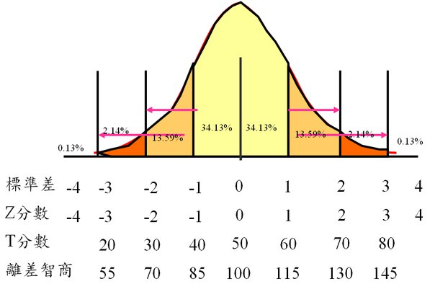
學習成就低下的學生
特殊教育5-6%
35%以下
Special Education needs特殊需求者:
Difficulty 學習困難
Disadvantage 教育不利（弱勢）
Disabilities 障礙

Slide 61
各國努力實施補救教學
重點!!
無視問題、順其自然者
第三層T3
5-10%
特殊教育
第二層T2 10-20%
小組補救教學
第一層T1 70-85%
一般補救教學
積極解決者
降低低成就比率
增加低成就學生比率
增加一般學生比率
降低一般學生比率

Slide 62
案例一 王生
學業成績低落，在班上成績排名倒數，並且表現出學習動機低、常不交作業等問題。王生除了學業表現低落之外，其他方面如語言、生活能力、休閒活動等各方面的表現也都比同班同學落後一些，對於班上的所有活動非常被動、沒有聲音，在班上好像猶如隱形人一般。根據王媽媽表示，王生常需要家人幫忙找答案，然後再讓他抄下來，以應付老師交待的作業，否則他很難獨力完成這些作業。
洪儷瑜、林柏宏、林素微、高淑芳(2011)

Slide 63
案例二 李生
學業成績低落，並且在課業上的表現總是名列班上最後幾名，會出現學習動機低、常不交作業等問題。在生活上自理能力正常，甚至在體育和班級活動的表現優異，也與同學的關係很好，因此常被同學們選為班級幹部。顯然的，李生對學業和課外活動的認真負責的表現差異大。李媽媽對於李生不交作業的行為怎樣教導效果都不好，很傷腦筋。
洪儷瑜、林柏宏、林素微、高淑芳(2011)

Slide 64
案例三 張生
張生的成績在班上倒數幾名，上課會打瞌睡，且缺乏學習動機，又常不交作業，除非教師讓他在學校把功課寫完，否則他難得能繳交作業。張生父母由於工作的關係，經常無法在家督促張生作功課，甚至無法照顧張生的生活起居，導致張生常打電動到很晚才睡覺。除了不交作業之外，張生的作業也常常是錯字連篇，表現的程度不像所就讀四年級程度。
洪儷瑜、林柏宏、林素微、高淑芳(2011)

Slide 65
教育部國民小學及國民中學補救教學方案科技化評量
http://exam.tcte.edu.tw/tbt_html/index.php?mod=download
教育部國民中小學補救教學資源平台 –
教育部攜手計畫課後扶助入口網
http://asap.moe.gov.tw/modules/tinyd0/index.php?id=13

Slide 66
再次謝謝聆聽!

Slide 67
學習風格的介紹
你是屬於哪一型呢？
當涉及到…… | 分析型思考偏好 (聽覺型) | 綜合型思考者偏好 (觸覺、視覺)
聲音 | 安靜得以讓他專注 | 某些聲響得以讓他專注
光線 | 閱讀或做功課時的光線明亮 | 閱讀或做功課時的光線微弱
移動性 | 在桌椅上做功課 | 在床上或地板上做功課
學習 | 自修或由另一人指導；獨立 | 小組作業與同儕學習
計畫 | 為任何事列清單；及早作計畫；避免冒險行為 | 在他們想要時才做事情，不預先計畫，順其自然；做感覺對的事
觀察力 | 看見事物當時的面貌，注意細節 | 看見事物可能的面貌，注重整體
組合力 | 逐步遵循指示說明；若困住就重頭來過 | 先研究某件事完成時會是怎樣的景象，再以他們的方式去組合它。
思考 | 邏輯、分析、連續；看出因果關係，覺察差異；逐步理解，熟悉符號 | 直覺判斷；看出相似與關聯性；由整體道局部，由具體到抽象逆向操作
測驗 | 可預測的測驗形式(選擇、是非、申論) | 有機會以不同的書寫方式來表達自己

